Slide 1

الدرس الأول : الميزانية الشخصية
ثالثا : المصروف الشخصي

Slide 2

المصروف الشخصي
نواتج التعلم :
* يعدد مصادر المصروف الشخصي
* يعرف مفهوم الحاجات
* يقدر أهمية توظيف المصروف الشخصي بشكل صحيح

Slide 3


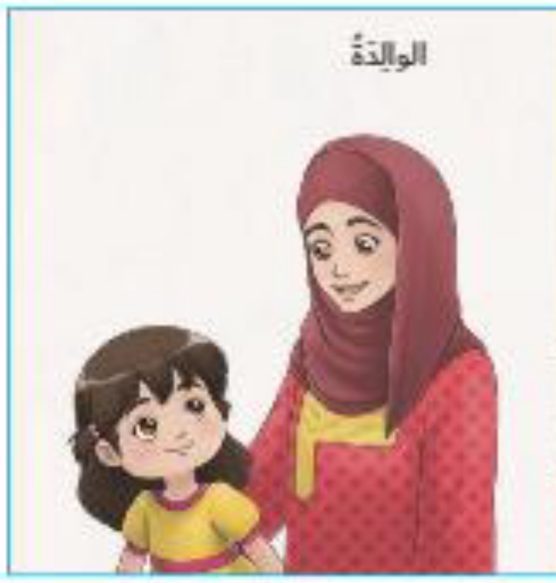
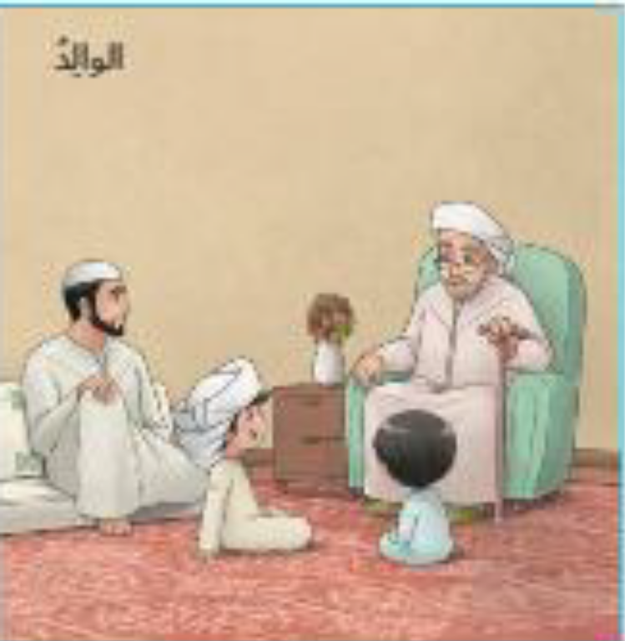
من أين تحصل على مصروفك ؟
الاب
الام

Slide 4

عليك المحافظة على مصروفك لتقدير جهود والديك لتوفيرهم لك الحاجات و المصروف
فالحاجات هي : ما يحتاج إليه الانسان من ضروريات
و يجب عليك الحفاظ على مصروفك و عدم إسرافه و عليك فقط شراء الضروريات

Slide 5

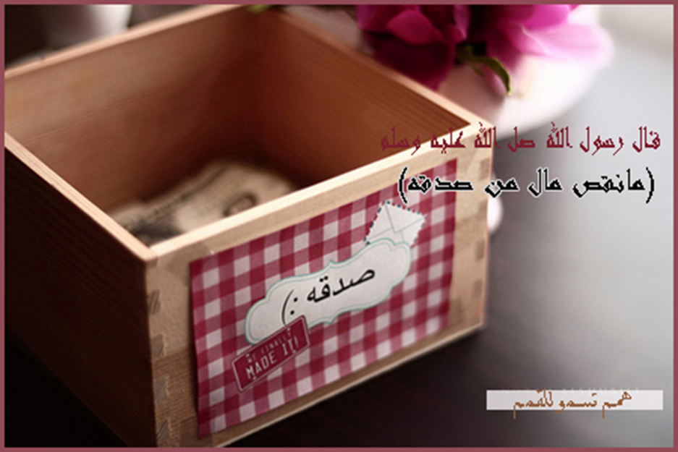
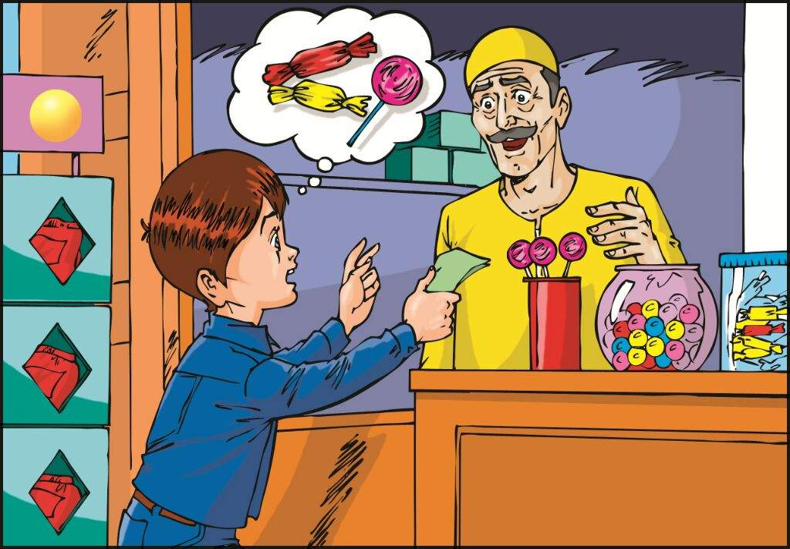
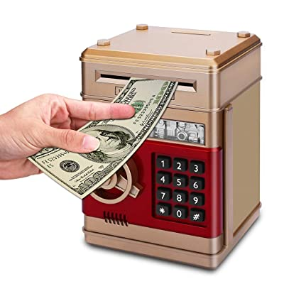
كيف تدير مصروفك الشخصي ؟
شراء ما تحتاجه
توفير بعضه
التصدق بجزء منه

